Slide 2
3.2.1 单调性与最大(小)值
第1课时 函数的单调性

Slide 3
1.借助函数的图象,会用符号语言表达函数的单调性.
2.理解函数的单调性的作用和实际意义.
3.会用定义证明简单函数的单调性.
4.提升直观想象、数学抽象和逻辑推理能力.
课标定位
素养阐释

Slide 4
自主预习·新知导学
合作探究·释疑解惑
易 错 辨 析
随 堂 练 习

Slide 5
自主预习·新知导学

Slide 6
增函数、减函数、单调区间的定义
1.结合下列函数的图象,分析其变化规律,回答下列问题:
(1)对于函数f(x)=2x,其定义域为R.在区间(-∞,+∞)内,图象从左到右是上升还是下降?函数值随x的增大而增大还是减小?
(2)对于函数f(x)=x²,其定义域为R.在区间(-∞,0)内,图象从左到右是上升还是下降?函数值随x的增大而增大还是减小?在区间(0,+∞)内,图象从左到右是上升还是下降?函数值随x的增大而增大还是减小?
提示:(1)上升,增大;(2)下降,减小;上升,增大.

Slide 7
2.(1)

Slide 8
(2)当函数f(x)在它的定义域上单调递增时,称它是增函数;当函数f(x)在它的定义域上单调递减时,称它是减函数.
(3)如果函数y=f(x)在区间D上单调递增或单调递减,那么就说函数y=f(x)在这一区间具有(严格的)单调性,区间I叫做y=f(x)的单调区间.

Slide 9
答案:D

Slide 10
【思考辨析】
判断下列说法是否正确,正确的在后面的括号内打“√”,错误的打“×”.
(1)如果f(-1)<f(2),那么函数f(x)在区间[-1,2]上单调递增.( × )
(2)如果f(x)为R上的减函数,那么f(0)>f(1).( √ )
(3)若函数f(x)在区间(1,2]和(2,3)内都单调递增,则函数f(x)在区间(1,3)内单调递增.( × )

Slide 11
合作探究·释疑解惑

Slide 12
探究一 证明函数的单调性

Slide 13
反思感悟
用函数单调性的定义证明函数f(x)在区间I上单调递增(单调递减)的一般步骤
(1)取值:∀x₁,x₂∈I,且x₁<x₂.
(2)作差变形:作差f(x₁)-f(x₂),并利用因式分解、配方、通分、分子分母有理化等方法对差式进行变形.
(3)定号:确定f(x₁)-f(x₂)的正负,当符号不确定时,需要进行分类讨论.
(4)下结论:根据函数单调递增(单调递减)的定义得出结论.

Slide 15
探究二 求函数的单调区间
【例2】 求下列函数的单调区间:
(1)f(x)=-2x+1;
(2)f(x)=x²+4x-1;
(3)f(x)=|x+1|+|x-2|.

Slide 16
解:(1)函数f(x)的定义域为R,由函数图象(图略)可知,f(x)在R上单调递减,因此函数的单调递减区间是(-∞,+∞),无单调递增区间.
(2)函数f(x)的定义域为R,其图象是开口向上的抛物线,抛物线的对称轴是直线x=-2,由图象(图略)可知,该函数的单调递增区间是[-2,+∞),单调递减区间是(-∞,-2].

Slide 17
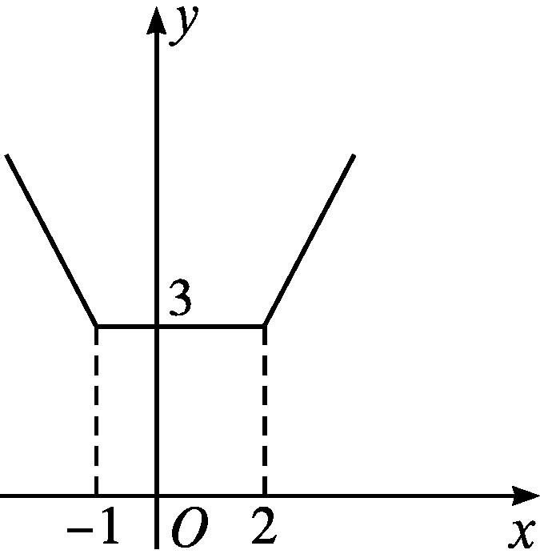
(3)函数f(x)的定义域为R,
该函数的大致图象如图所示:
由图象可知,该函数的单调递增区间是[2,+∞),
单调递减区间是(-∞,-1].

Slide 18
反思感悟 求函数单调区间的基本方法
(1)利用常用函数的单调性:
①一次函数y=kx+b,当k>0时,在R上单调递增;当k<0时,在R上单调递减;

Slide 19
(2)利用函数的图象.对于分段函数,可以先画出函数的图象,再结合图象观察分析得到其单调区间;对于含有绝对值的函数,通常可以转化为分段函数后再通过图象得到其单调区间.

Slide 20
【变式训练2】 求下列函数的单调区间,并指出该函数在其单调区间上单调递增还是单调递减.

Slide 21
解:(1)函数 的单调区间为(-∞,0),(0,+∞),其在区间(-∞,0), (0,+∞)内都单调递增.
(2)当x≥1时,f(x)单调递增;当x<1时,f(x)单调递减,故f(x)的单调区间为(-∞,1),[1,+∞),并且函数f(x)在区间(-∞,1)内单调递减,在区间[1,+∞)上单调递增.

Slide 22
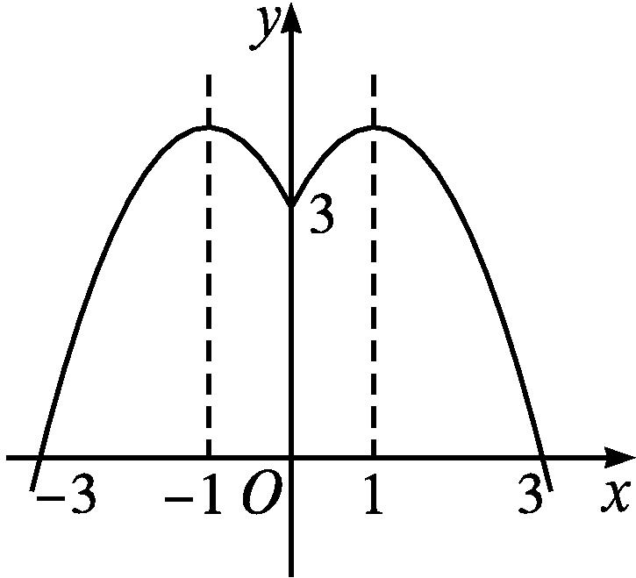
根据解析式可作出函数的图象如图所示,由图象可知,
函数f(x)的单调区间为(-∞,-1],(-1,0),[0,1),[1,+∞).
f(x)在区间(-∞,-1],[0,1)内单调递增,在区间(-1,0),[1,+∞)内单调递减.

Slide 23
探究三 函数单调性的应用
【例3】 (1)若函数f(x)=-x²-2(a+1)x+3在区间(-∞,3]上单调递增,则实数a的取值范围是 .
(2)已知函数y=f(x)是区间(-∞,+∞)上的增函数,且f(2x-3)>f(5x-6),则实数x的取值范围为 .
解析:(1)函数f(x)=-x²-2(a+1)x+3图象的对称轴是直线
=-(a+1)=-a-1,依题意有-a-1≥3,解得a≤-4.
(2)因为函数y=f(x)是区间(-∞,+∞)上的增函数,f(2x-3)>f(5x-6),所以2x-3>5x-6,解得x<1.
答案:(1)(-∞,-4] (2)(-∞,1)

Slide 24

将本例中的(1)条件改为:函数f(x)=-x²-2(a+1)x+3在区间(-∞,3]上不是单调函数,则a的取值范围又如何?
解:由(1)知其图象的对称轴为直线x=-a-1,则-a-1<3,解得a>-4.

Slide 25
反思感悟
1.研究二次函数的单调性,首先应明确二次函数图象的开口方向(二次项系数的正负)与二次函数图象的对称轴方程;已知二次函数在某一区间的单调性求参数的取值范围时,通常根据对称轴与区间端点的大小关系建立不等式求解. 2.解抽象函数不等式问题的方法 利用函数的单调性解不等式主要依据函数单调性的定义和性质,首先去掉符号“f”,列出关于未知量的不等式(组),然后求解.要注意函数的定义域.

Slide 26
【变式训练3】 (1)若函数f(x)是定义在区间[0,+∞)上的减函数,且f(2)=-1,则满足f(2x-4)>-1的实数x的取值范围是( )
A.(3,+∞) B.(-∞,3)
C.[2,3) D.[0,3)
(2)已知函数f(x)=x²+2(a-1)x+2a²-1在区间[-2,2]上是单调函数,则实数a的取值范围是( )
A.(-∞,-1] B.[-1,3]
C.[3,+∞) D.(-∞,-1]∪[3,+∞)

Slide 27
解析:(1)由题意知,f(2x-4)>-1=f(2).
因为f(x)在区间[0,+∞)上单调递减,
(2)因为函数f(x)=x²+2(a-1)x+2a²-1的图象开口向上,对称轴方程为x=1-a,且f(x)=x²+2(a-1)x+2a²-1在区间[-2,2]上是单调函数,所以1-a≥2或1-a≤-2,解得a≤-1或a≥3.故选D.
答案:(1)C (2)D

Slide 28
易 错 辨 析

Slide 29
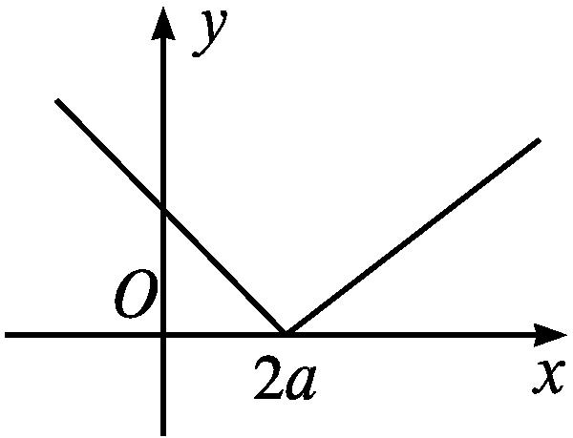
混淆“单调区间”与“在区间上单调”致错
【典例】 若函数y=|x-2a|在区间(-∞,6]上单调递减,求实数a的取值范围.
错解:函数y=|x-2a|的图象如图所示.
因为函数在区间(-∞,6]上单调递减,所以有2a=6,即a=3.
以上解答过程中都有哪些错误?出错的原因是什么?你如何改正?你如何防范?

Slide 30
提示:错解是由于对“函数的单调区间是(-∞,6]”和“函数在区间(-∞,6]上单调递减”理解不清,将二者等同起来而导致的,事实上,二者的含义是不同的.
正解:函数y=|x-2a|的图象如图所示(见错解),因为函数在区间(-∞,6]上单调递减,所以有2a≥6,即a≥3.

Slide 31
防范措施
单调区间是一个整体的概念,例如函数的单调递减区间是I,指的是函数递减的最大范围是区间I,而函数在区间I上单调递减,则区间I是相应单调递减区间的子区间,在解决此类问题时,一定要将两种不同的说法区分开.

Slide 32
答案:{m|m≥1}

Slide 33
随 堂 练 习

Slide 34
1.(多选题)下列说法正确的是( )
A.若存在x₁,x₂∈R,当x₁<x₂时,有f(x₁)<f(x₂),则f(x)在R上单调递增
B.函数 在区间(0,+∞)内单调递减
C.若函数f(x)=x²-mx的单调递减区间是(-∞,1],则m=2
D.若g(x)在R上单调递增,则g(-1)<g(1)
解析:根据单调性的定义知,A不正确,BD正确;因为函数f(x)=x²-mx的单调递减区间是(-∞,1],所以函数图象的对称轴为直线x=1,即 ,故m=2,故C正确.
答案:BCD

Slide 35
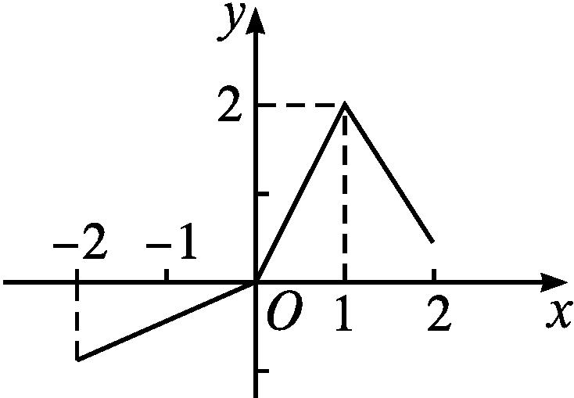
2.已知函数y=f(x)在区间[-2,2]上的图象如图所示,则此函数的单调递增区间是( )
A.[-2,0] B.[0,1]
C.[-2,1] D.[-1,1]
答案:C

Slide 36
3.已知函数f(x)=2x²-ax+5在区间[1,+∞)内单调递增,则实数a的取值范围是( )
A.(-∞,4] B.(-∞,4)
C.[4,+∞) D.(4,+∞)
答案:A

Slide 37
4.已知f(x)是定义在R上的增函数,且f(x²-2)<f(-x),则x的取值范围是 .
解析:由题意知,x²-2<-x,即x²+x-2<0,解得-2<x<1.
答案:(-2,1)

